Slide 1
ひゃっ
か
じ てん
Notes:
このスライドを使用するにあたってそれぞれの記号が示す内容は以下の通り。
≪授業進行上のアドバイス≫
【 】：スライドの位置づけ
※：時間配分
Q：授業の中で児童に考えさせたい発問箇所
T :先生のことば、解説例
C :児童の発言例
☛：おさえたいポイント（指導上の留意点）
≪先生のためのひとくちアドバイス≫
◎:『ポプラディア』に関して
★：実践方法について
以上

Slide 2
問 題
もん だい
「金づち」
ってなあに？
Notes:
【導入】
※導入：スライド1～4 所要時間5分
Q.最初の質問です。「金づち」ってなあに？と聞かれたら、どんなふうに答えますか？
2人程度に答えてもらう。
☛ことばを知るための手段の1つに国語辞典がある。

Slide 3
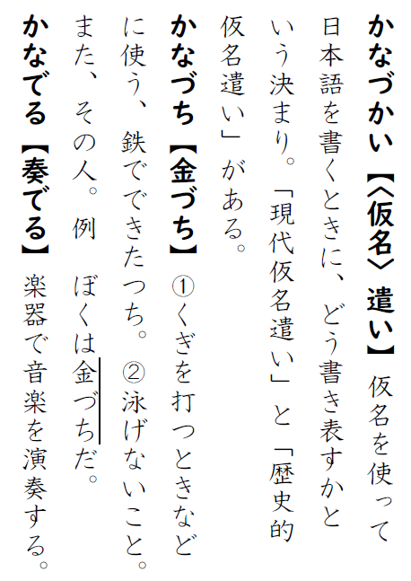
国語辞典
こく ご じ てん
見出し語は
五十音順に
ならんでいる
じゅん
いみ
ことばの意味やつかい方
がわかる
光村教育図書『小学新国語辞典 改訂版』より引用
Notes:
【国語辞典の役割と特長】
☛国語辞典は、ことばの意味やつかい方がわかるものである。
◎金づちの意味（スライドの赤色の枠の部分）を音読し、意味説明と「泳げない人」ということばの意外な意味や例文が
あることも伝えるとよい。

Slide 4
百科事典
ひゃっ か じ てん
『ポプラディア』も
五十音順
じゅん
二文字目も
三文字目も！
『総合百科事典 ポプラディア 新訂版』
Notes:
【百科事典『ポプラディア』の特長】
T:調べるための手段として、国語辞典のほかに、百科事典があります。
☛百科事典である『ポプラディア』も国語辞典と同じように、五十音順の資料である。
（二文字目も、三文字目も五十音順であるということは展開①の「ハテナシート」に取り組む際のヒントとなる。）

Slide 5
国語辞典
百科事典
こく ご じ てん
ひゃっ か じ てん
ことば
こと
役割がちがう
やくわり
『総合百科事典ポプラディア新訂版』
「こと」の説明
「ことば」の意味
せつ めい
い み
光村教育図書『小学新国語辞典改訂版』より引用
Notes:
【国語辞典と百科事典の役割の比較】
「金づち」の項目を提示したうえで
Q.国語辞典と百科事典を比べるとどんなところが違いますか？
C:（百科事典のほうが、）くわしい ・絵や写真が載っている ・カラー ・横書き ・「じてん」の漢字が違う など
T:「じてん」の漢字が違うことに気がつきましたか？
☛漢字の違いは、役割の違いを意味しており、
百科事典の役割は、「こと」の説明をすることである。
※ここまでの説明で授業開始より5分経過

Slide 6
百科事典をつかって、
を調べよう！
ひゃっ か じ てん
？
ハテナ
しら
Notes:
【ワーク紹介】
※展開①スライド5～9：所要時間20分 うち「ハテナシート」に取り組む時間はワークシート配付・説明を含め10分程度

Slide 7
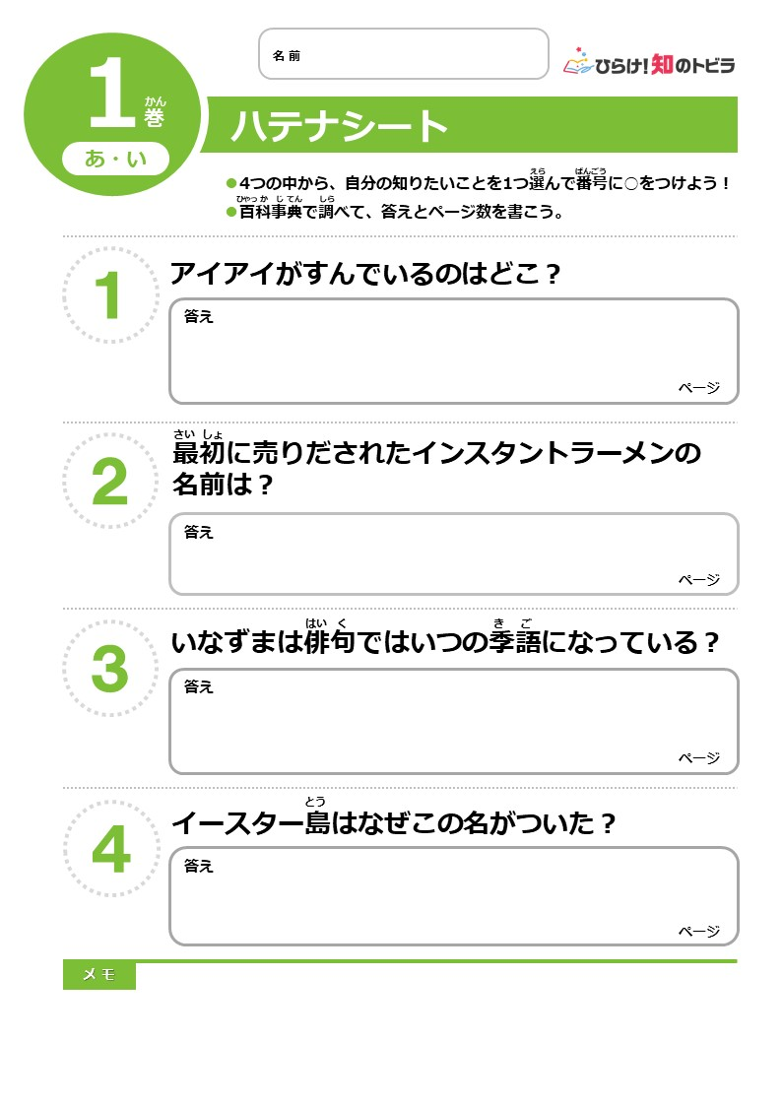
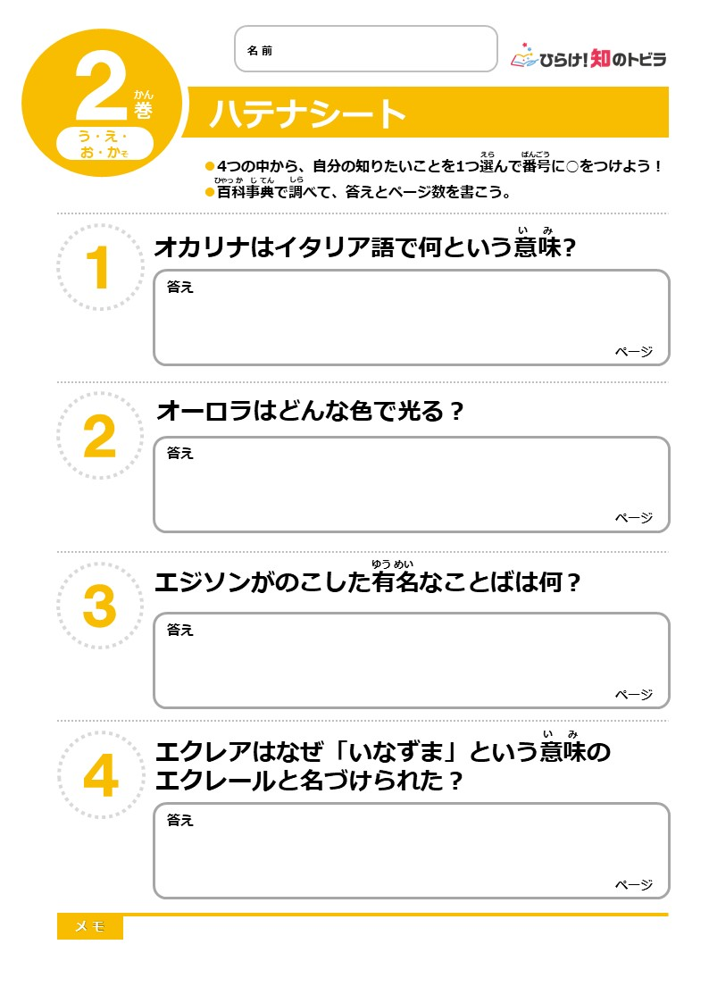
しら
ハテナを調べよう！
『ポプラディア』を
つかってみよう
準備
一人に1まいずつ
「ハテナシート」を配るよ
じゅん び
くば
う と
シートを受け取ったら名前を書こう
Notes:
【ワーク準備】
T:「ハテナシート」を裏返しの状態で1枚選んで取って、名前を書こう。
★「ハテナシート」配付方法：
ハテナシートは、『ポプラディア』の各巻に対応しており、グループ内では各自が異なる内容のシートに取り組むため、
裏返しの状態で配付するとよい。（配付方法は、ティーチャーズガイドP.7参照）

Slide 8
しら
ハテナを調べよう！
しら
調べて書くこと
●答え
●ページ数
Notes:
【ワークの進め方】
※ワーク所要時間目安10分(ワークシート配布、説明も含め）
★「ハテナシート」に記載の進め方にもとづき、時間内で知りたい順に取り組んでいく。
ワーク開始後、7～8分程度で声をかけることだけを事前に伝えたうえで、ワークを開始する。
全員が時間内に必ず1問は解答できるように配慮する。
上から順に探しやすくなっているため、クラスの実態によって取り組み方を判断するとよい。
（ハテナの難易度は、ティーチャーズガイドP.5参照）

Slide 9
つた
伝えよう
つた
わかったことを伝えよう
●ハテナ
●答え
● ○巻○○ページ
かん
Notes:
【共有方法】
T:調べたハテナと、ハテナを調べてわかったことを伝えあおう。
(クラス全体共有の場合）わかったことで、クラスのみんなにもぜひ伝えたいということがある人はいますか？

Slide 10
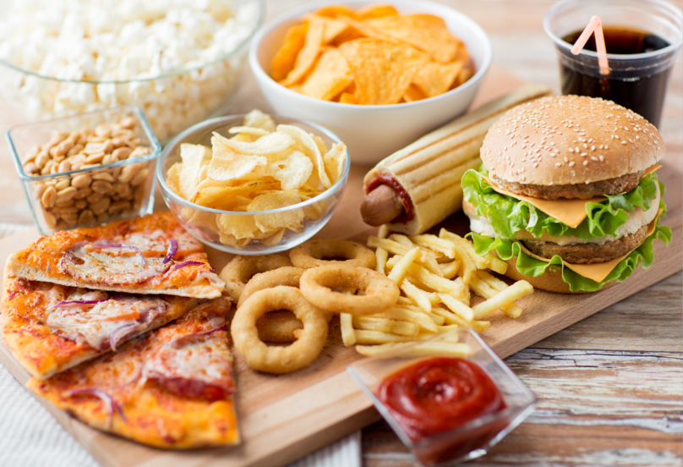
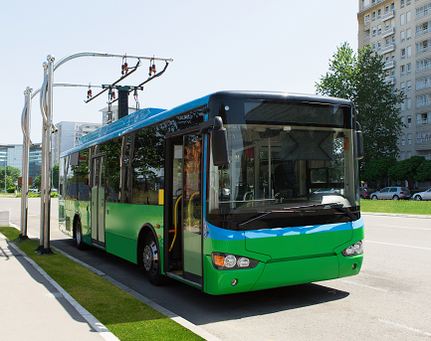
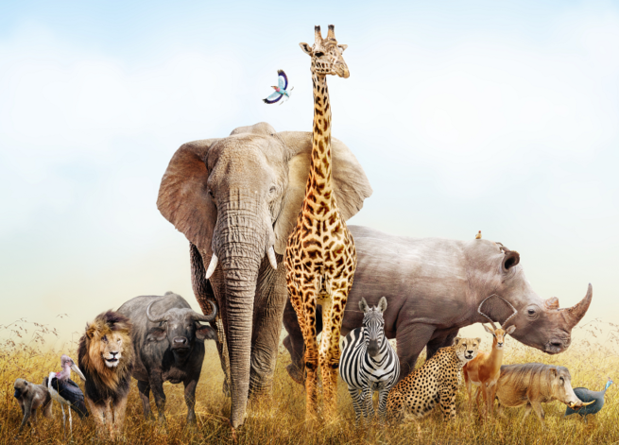
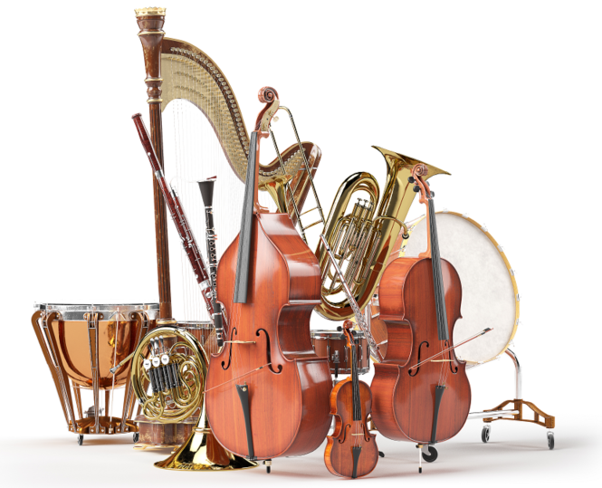
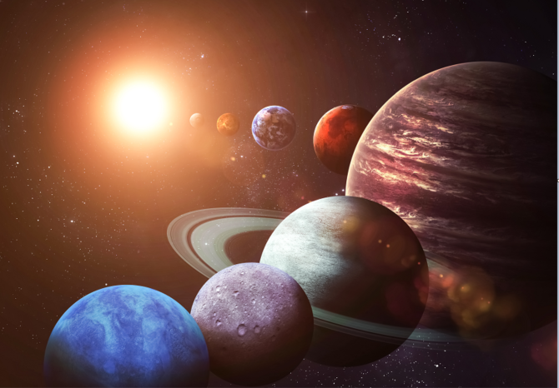
ひゃっ か じ てん
しら
百科事典で調べられること
食べ物
乗り物
た もの
の もの
しょくぶつ
どうぶつ
植物
動物
さまざまなことを
正しく知ることができる
音楽
うちゅう
せ かい
スポーツ
世界の国
Notes:
【百科事典の特長】
☛「百科」はあらゆる分野という意味。
『ポプラディア』には、動物、植物、食べ物、乗り物、スポーツ、音楽など身近なことから
世界の国々、地球のこと、宇宙のことなどさまざまなことについての解説が
載っており、正しい知識を得ることができる。
※ここまでの説明で授業開始後25分経過

Slide 11
ひゃっ か じ てん
百科事典の
ひき方のポイント
Notes:
【百科事典のひき方導入①】
※展開②：スライド10～17 所要時間7分目安
T:「ハテナシート」を調べたときに困ったことはありませんでしたか？
C:たくさんあって、探すのが難しかった。のばす音はどうしたらいいのかな？など
T:では、これからひき方のポイントを確認していきましょう。

Slide 12
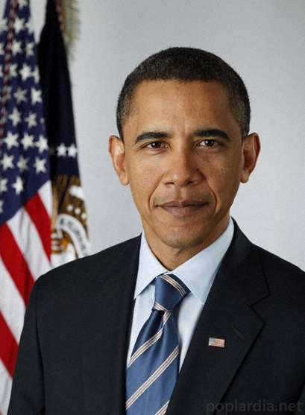
もん だい
この人は
だれでしょうか？
問 題
答え
オバマ，バラクさん
がっしゅう こく
だい
だい
だい とう りょう
アメリカ合衆国第44代大統領
『ポプラディアネット』より
Notes:
【百科事典のひき方導入②】
Q:質問です。この人はだれでしょう？
T:答えは、オバマ，バラクさん。
『ポプラディア』には、オバマさんのこと（人物のこと）も載っています。
◎「バラク・オバマ」ではないの？という姓名の並び順についての質問が出た場合
『ポプラディア』の人名の表し方のルールは原則として、姓・名の順に記載する。
ただし、（韓国・中国以外の）外国の人名は、姓のうしろに「，」を続けて、
名を示していることを伝えるとよい。

Slide 13
ひゃっ か じ てん
百科事典で
「オバマ，バラク」
をさがすとしたら･･･
スライドで
みていくよ！
Notes:
【百科事典のひき方導入③】
T:実際に、百科事典で「オバマ，バラク」さんを探すとしたら、どうしたらいいかスライドで確認していきましょう。

Slide 14
ひき方を知ろう
表紙
ひょう し
かん
えら
どの巻を選んだら
いいかな？
背
せ
背や表紙を見て、選ぶ
せ
ひょう し
えら
１
『総合百科事典 ポプラディア 新訂版』
Notes:
【ひき方の説明①（背・表紙）】
T:どの巻を選んだらいいかな？
☛最初に背や表紙のひらがなの部分を確認して、載っている巻を選ぶ。（この場合は2巻）

Slide 15
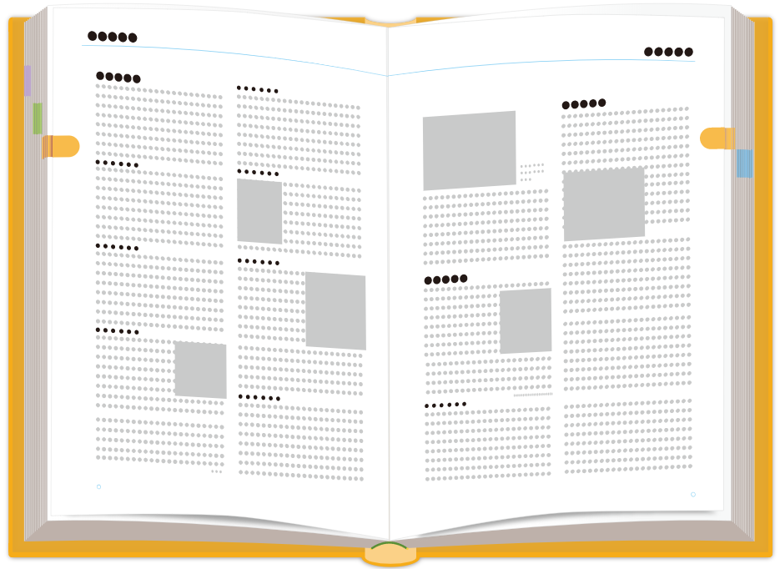
ひき方を知ろう
つぎにどこを見たらいいかな？
つめ
う
え
お
か
つめを見る
２
『総合百科事典ポプラディア新訂版』
Notes:
【ひき方の説明②（つめ）】
T:次にどこを見たらいいかな？
☛つめを見て、最初の文字の位置を確認する。
（書いてある場所の見当をつけてから本を開くことができる。）

Slide 16
ひき方を知ろう
はしらを見る
３
はしらって
何だろう？
Notes:
【ひき方の説明③（はしら）】
☛そして、その後、はしらを見る。
T:では、はしらって何だろう？

Slide 17
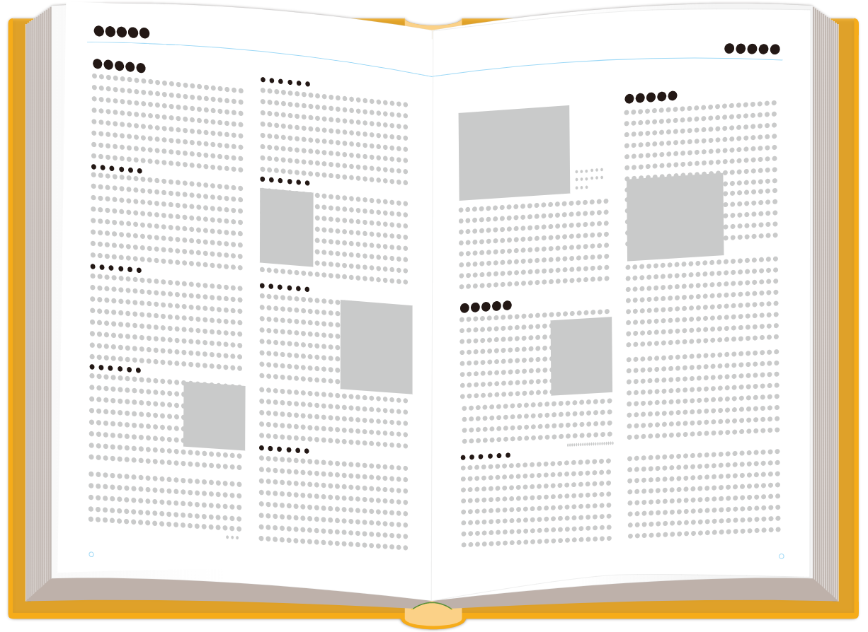
はしらのひみつ
はしら
おかやま
おきなぐ
おかやまし
最初と最後の
見出し語だよ！
さい しょ
さい ご
四文字目まで
がのっているよ！
オキナグサ
み ひら
「見開きの図」
Notes:
【ひき方の説明③（はしら）】
☛はしらは、ページを開いたときの左上と右上にあるひらがなのこと。
はしらには見開きのはじめとおわりの見出し語の四文字目までが載っている。
（この場合は、この見開きには「おかやま～おきなぐ」までが載ってるということがわかる）
T:「オバマ，バラク」はこの見開きにあると思いますか？
C:もっと後ろにある！

Slide 18
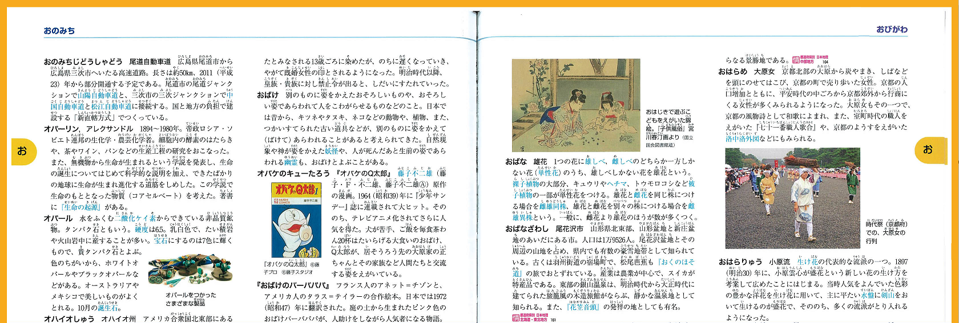
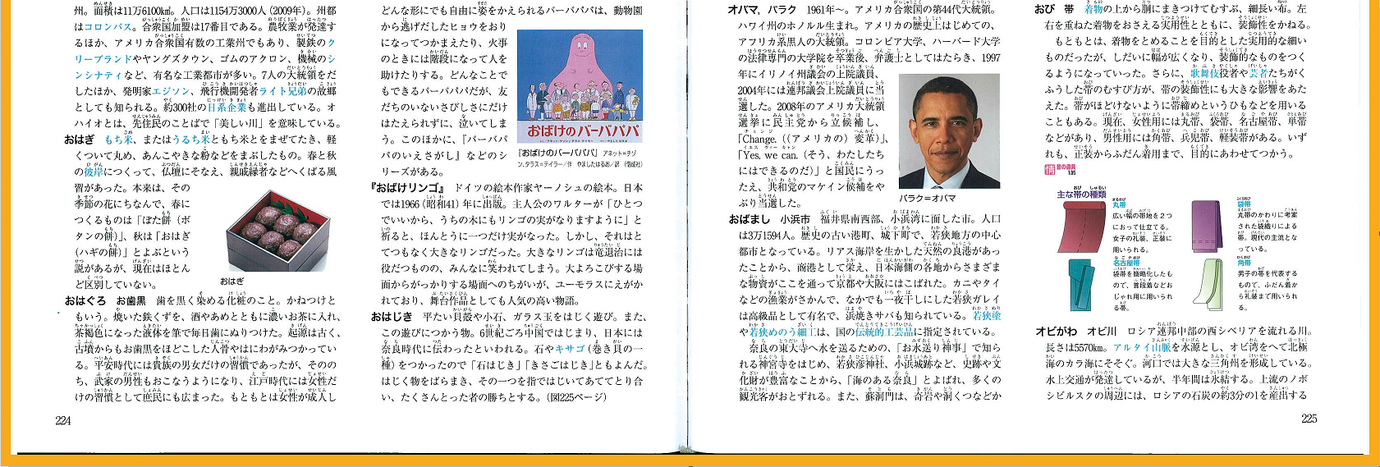
二文字目を見くらべて
オバマ
おのみち
おびがわ
スタートは左上！
左上から見ていくと、
見落とさないよ！
み
お
『総合百科事典 ポプラディア 新訂版』
Notes:
【ひき方の説明③（はしら）】
T:ページをめくっていると、こんな見開きを見つけました。はしらの二文字目を見比べてみると、
「なにぬねの」-「は」-「ひ」五十音順のこの間にオバマの「は」があるね。
載っていそうな見開きを見つけたら、その見開きの見出し語を左上からていねいに見ましょう。
◎『ポプラディア』の見開きにはアメリカの前大統領（人物）のほかに、 「オバケのQ太郎」 や「おばけのバーバパパ」（キャラクター）、「おはぎ」（食べ物）なども載っているため、さまざまな分野のものごと、ことがらについて調べることが
できることに触れてもよい。

Slide 19
知っておくとよいこと
Notes:
【『ポプラディア』をより活用するためのポイント】
※展開②：スライド18～24 所要時間8分目安
T:さらに知っておくとよいことを紹介します。

Slide 20
ならび方を知ろう
『ポプラディア』の場合
「シーサー」
「ぎっくりごし」
「シイサア」
「ぎつくりごし」
のばす音「－」は、 「あいうえお」に読みかえる
小さい文字は、大きい 文字に読みかえる
Notes:
【長音や拗音・促音のならび方】
Q.「シーサー」のような、のばす音（長音）はどうしたらいいですか？
Q.「ぎっくりごし」のような、小さい文字の場合はどうしたらいいですか？
☛長音は、「あいうえお」に、拗音・促音は、大きい文字に置きかえる。
★「ハテナシート」に取り組む様子から他にもつまずいていることがらがあれば、例に出してもよい。

Slide 21
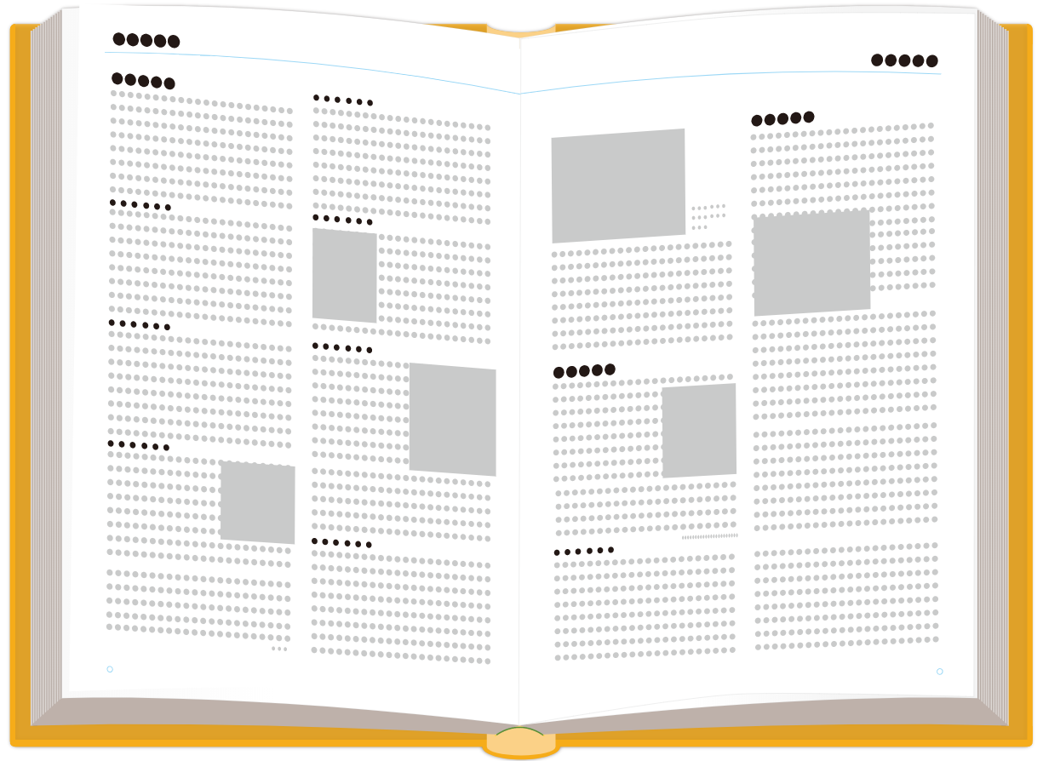
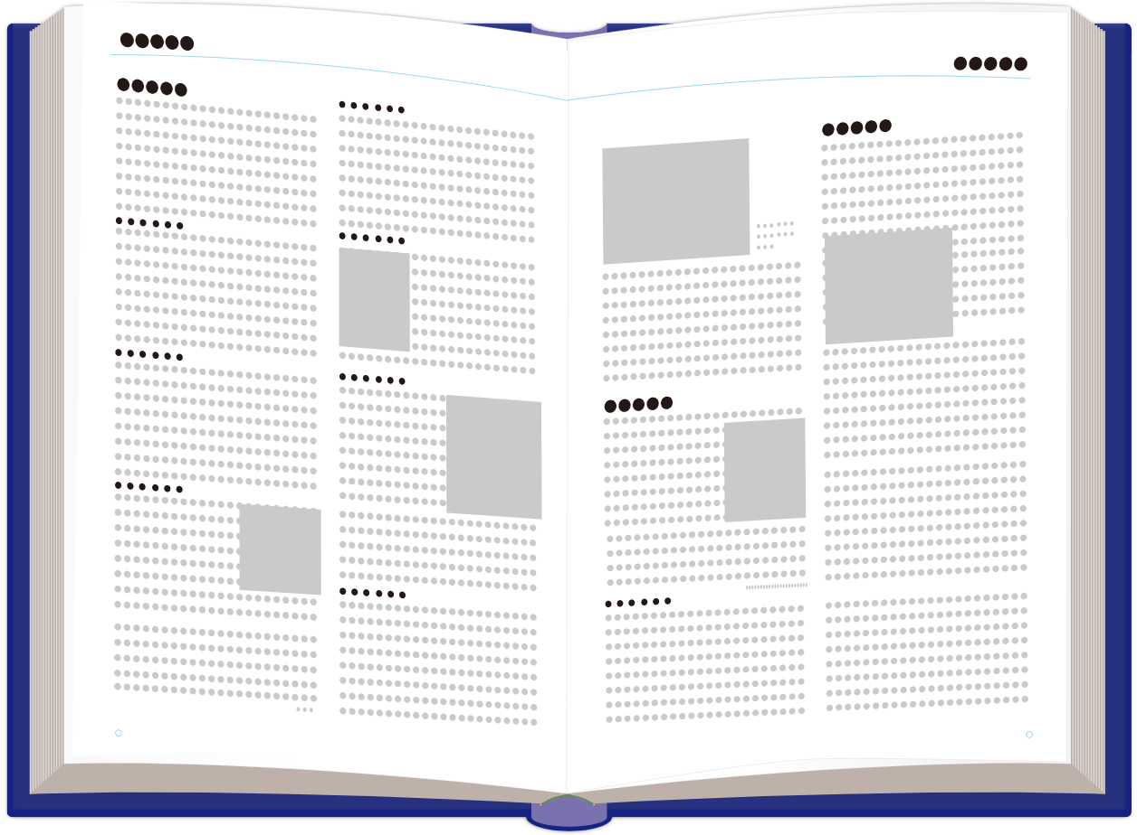
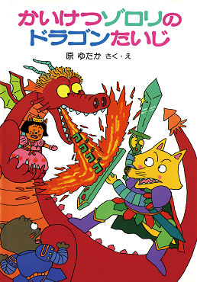
青字に注目！
『かいけつゾロリ』
絵本作家原ゆたか作の、 児童文学の人気シリーズ。
くわしく
のってるよ！
『総合百科事典 ポプラディア 新訂版』2巻（左）8巻（右）
Notes:
【青字の活用の仕方】
T:青字になっていることばがあったことに気がつきましたか？
青字になっていることばは『ポプラディア』で調べることができることばです。
☛青字になっていることもあわせて調べることで、関連することがらについての知識を深めたり、広げたりすることができる。

Slide 22
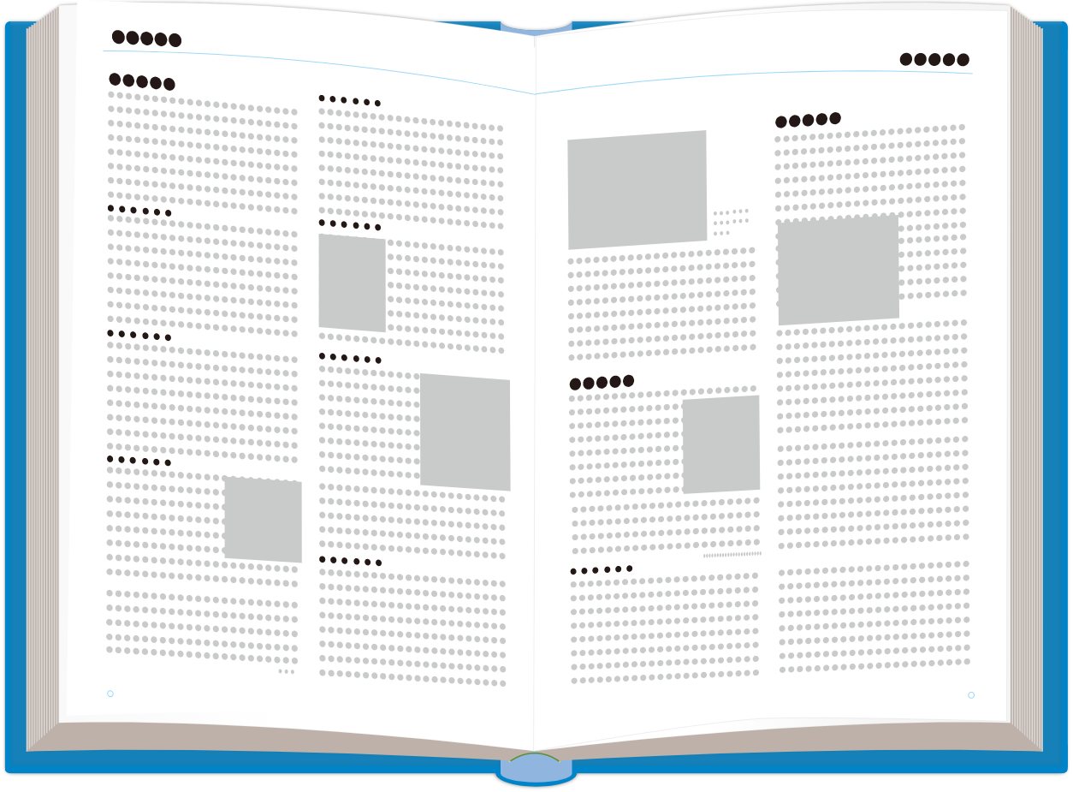
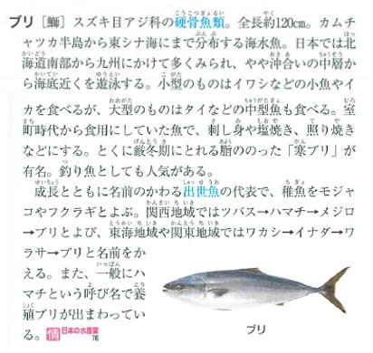
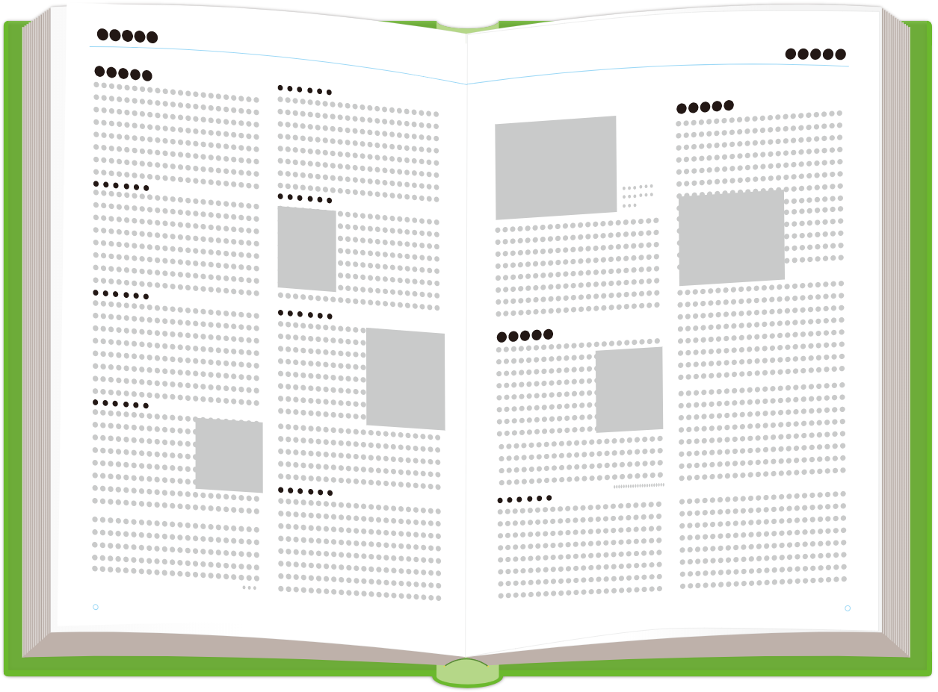
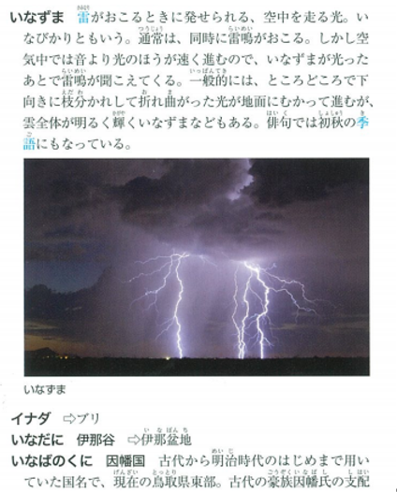
が出てきたら
しら
の後のことばで調べる
しら
『総合百科事典 ポプラディア 新訂版』1巻(左）9巻(右）
Notes:
【⇒（矢印）関連項目の意味（活用の仕方）】
T:「イナダ⇒ブリ」と書いてあるけど、⇒（矢印）があるときには、どうしたらいいのかな？
C:別名のこと、言いかえているなど。
☛ ⇒（矢印）の後のことばは、「見出し語を言い換えることのできることば」という意味ではなく、
⇒矢印の前のことば（イナダ）について知りたいときは、「矢印の後のことば（ブリ）を調べてください」
という意味。
後のことばで調べてみると詳しい説明が載っている。

Slide 23
しら
調べたい言葉がないとき
調べるときに大切にしてほしいこと
見つからないときも
あきらめない！
しら
調べられることばを考えてみよう
Notes:
【調べたいことばが見つからなかったとき】
T:調べたことばがのっていないということがきっと出てきます。そのときに大切にしてほしいことを説明します。
☛あきらめないで調べられることばを考えてみることが大切である。

Slide 24
例 題
れい だい
しら
調べられそうなことばは？
たな ばた
アルタイル、七夕、
天の川、おりひめなど
「ひこぼし」
あま がわ
正しい言い方にすると…？
かいけつゾロリ
「ゾロリ」
「キティーちゃん」
ハローキティ
本で調べるときの大切なコツ
しら
Notes:
【例題】
Q.たとえば、「ひこぼし」が調べられなかったとします。その場合、何か「ひこぼし」と関連のあることばを考えてみてください。
ほかに調べられそうなことばはありませんか？
C:アルタイル、七夕、天の川、夏の大三角、織り姫、ベガ・・・
T:今のように、別の言い方にしたり、ほかのことばに置き換えたりすることで、調べられることがあります。
Q. 「ゾロリ」では、調べられません。正しい言い方にすると・・・？
C:かいけつゾロリ。
Q.キティちゃんは？
C：ハローキティ
T:このように、本で調べるときは正しい名前（正式名称）で調べることも必要です。
☛調べたいことが見つからないときにあきらめてしまうのではなく、次にどうしたらよいかを考えることで、
自ら探究する力を育てることができる。
◎「ひこぼし」は言い換えられることばを具体的に想起させるための例題、「ゾロリ」「キティちゃん」は
正しい名前（正規名称）で調べるとよいことを示すための例題です。

Slide 25
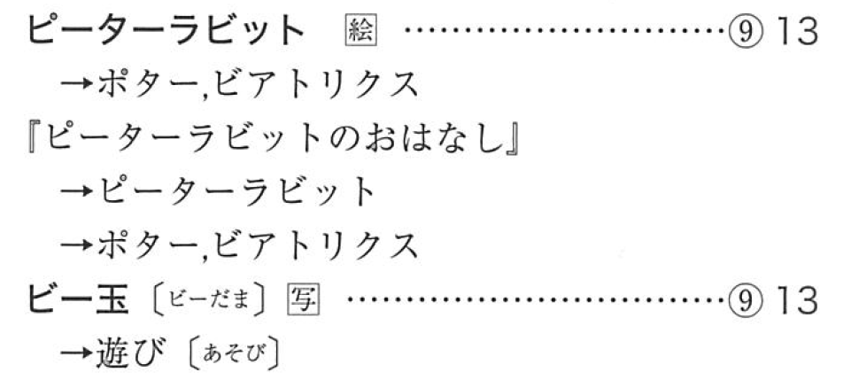
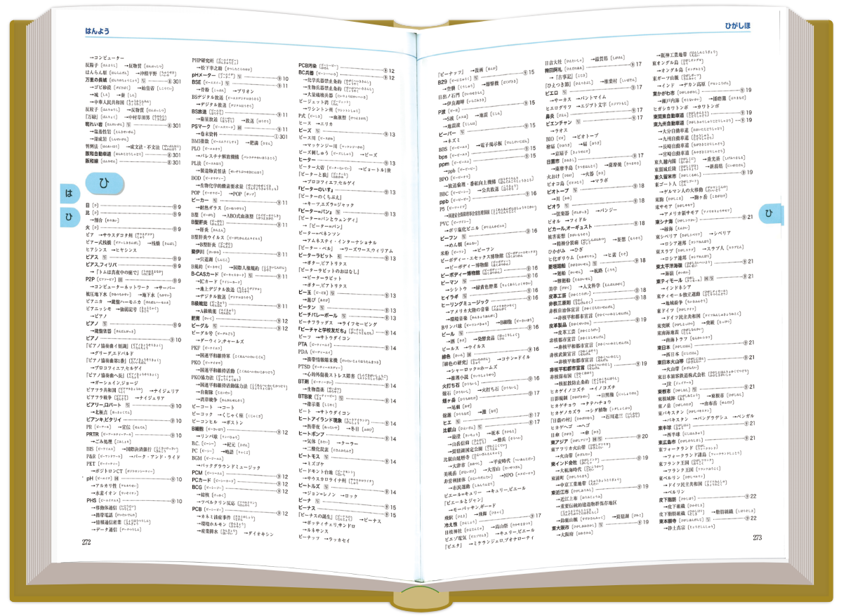
さく いん かん
索引巻について
9巻13ページ
にのってるよ！
かん
かん
かん
1巻～11巻で
見つからなかったら
索引巻も見てみよう
さくいんかん
『総合百科事典ポプラディア新訂版』
Notes:
【索引巻の紹介】
T:索引巻を見せるよ。（先生が前で、索引巻を開いた状態で提示し、他の巻との違いに気づかせるとよい）
索引巻をつかうことで『ポプラディア』に載っていることばが、何巻の何ページに載っているかがわかり、さらに、詳しい説明が載っていないことばについてもここを見ると参考になるということがわかります。
☛索引巻は特別な調べ方をする巻。『ポプラディア』のすべての掲載語の掲載巻、ページ数を調べることができる。
さらに関連項目や検索項目（項目としては載せていないが、調べる機会があると思われることば）についても
選び出して 「⇒」の後に示し、そのことばに触れている項目が示されている場合もある。
★索引巻が活躍する場面を伝えるとよい。
（例えば、『ポプラディア』に自分が調べたいと思ったことばが載っているか、否かを調べるときに索引巻が役立つ。
つまり索引巻で調べてみて載っていなかったら、『ポプラディア』では調べられないということになる）
※ここまでで40分経過

Slide 26
約25,000項目！
やく
こうもく
百科事典は
たくさんの知らなかったことに
出会える本
ひゃっ か
じ てん
『総合百科事典 ポプラディア 新訂版』
Notes:
【ふりかえり 児童の感想を聞く】
※まとめ：スライド25 所要時間5分
T:今日は百科事典で調べる活動をしました。ふりかえって、感想を聞いてみましょう。
C:知らないことが調べられた ・百科事典のつかい方がわかった ・○○のことも載っていておもしろかった など
T:百科事典は、学校図書館のどこの棚にあるか知っていますか？
★最後に「ハテナシート」の続きや興味をもった項目を読んだり、メモしたりする時間をとり、ひき方の手順の確認や
百科事典に自由に触れる機会をつくるとよい。
T:百科事典には、約25,000項目ものさまざまなことが載っている。
百科事典は、先人たちが考えたことや先人たちの営みでわかったことが「人類の知恵」としてつまっている。
だからこそ、百科事典は、たくさんの知らなかったことに出会える本である。
◎「項目」とは、ティーチャーズガイドP.6参照。
◎ 百科事典は英語で「エンサイクロペディア」。（ポプラ社のエンサイクロペディアだから『ポプラディア』 という名称。）
エンサイクロペディアのもとになったギリシャ語は、
「すべてを網羅する知識の教育」という意味である （『総合百科事典 ポプラディア 新訂版』 より）

